Slide 1
模拟电子电路
—期末复习
陆清茹

Slide 2
模拟电子电路
课程考核办法 :
  本课采用闭卷笔试的考核办法。
  总评成绩构成比例为：平时成绩30%；期末考试70%

Slide 3

模拟电子电路
导论
集成运放及其基本应用
半导体二极管及其基本应用
晶体三极管及其基本放大电路
场效应管及其基本放大电路
集成运算放大电路
放大电路中的反馈
信号的运算和滤波
波形的发生与变换
十、直流电源

Slide 4
第1章 导论
一、模拟信号与模拟电路
1、电子电路中信号（电信号）的分类
＊数字信号
：在时间和幅值上都是离散的信号。
＊模拟信号
：在时间和幅值上都是连续的信号。
2、模拟电路
V(t)
V(t)
任何瞬间的任何值均是有意义的
＊模拟电路是对模拟信号进行处理的电路。
＊常见的模拟电路：
放大电路、滤波电路、运算电路、信号转换电路、信号发生电路、直流电源等等。
t
t
＊上述模拟电路多以放大电路为基础。

Slide 5
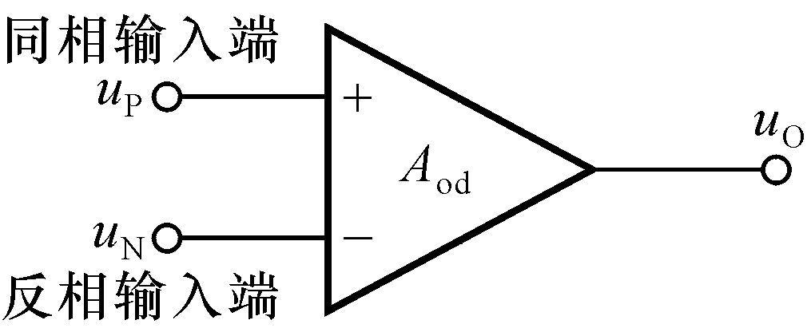
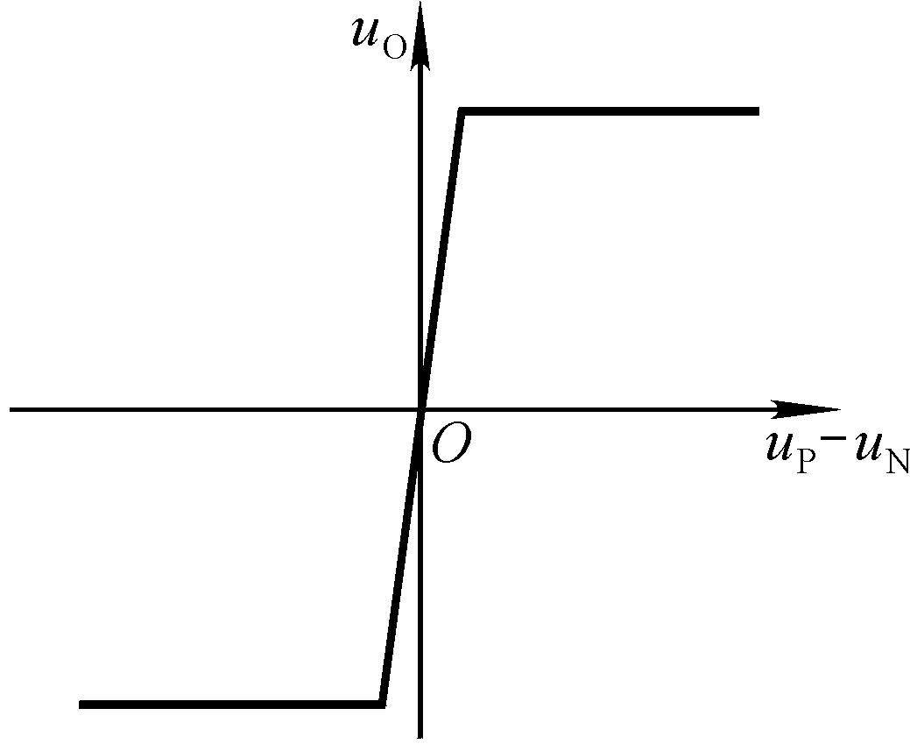
第2章 集成运放及其基本应用
一、集成运放的符号及电压传输特性
线性区
应用于基本运算电路
u_{O}=f (u_{P}-u_{N})
在线性区：
u_{O}＝A_{od}(u_{P}－u_{N})
A_{od}是开环差模放大倍数。
应用于电压比较器
非线性区
非线性区：(u_{P}－u_{N})的数值大于一定值时，集成运放的输出不是＋U_{OM} (该值接近于电源电压) , 就是－U_{OM} ，即集成运放工作在非线性区。

Slide 6

集成运放的输入部分是差分放大电路，集成运放也可看成高性能的差分放大电路。
u_{i1}
u_{i}
放大电路
u_{o}
差分放大电路
u_{o}
u_{i2}
差分放大电路有二个输入端和输出端。输入方式有以下三种：
差分放大电路只对
差模信号才起放大作用，
对共模信号起抑制作用，
故称为差分放大电路。
＊差模输入
（ui1 = -ui2）
两信号的差值称为差模信号，记为uid = ui1 –ui2
＊共模输入
（ui1 = ui2）
两信号的算术平均值称为共模信号，记为uic = (ui1＋ui2 )/2
注意！
＊比较输入
（ui1 ≠ ui2）
ui1、ui2可分解为一对共模信号及一对差模信号。记为
ui1=uic +uid /2
ui2=uic -uid /2

Slide 7
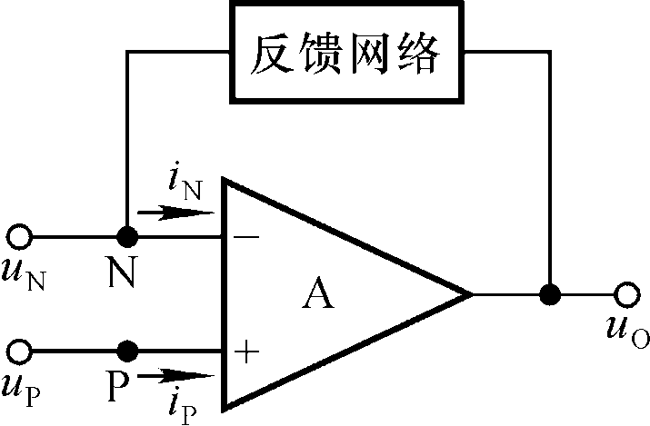
二、理想运放的工作区域及其特点
反馈：将放大电路输出信号（电压或电流）的部分或全部通过一定的电路（反馈电路）回送到输入回路的反送过程。
引入了反馈的放大电路叫做闭环放大电路（或闭环系统），而把未引入反馈的放大电路叫做开环放大电路（或开环系统）。
正反馈:反馈结果使输出量变化增大
负反馈:反馈结果使输出量变化减小
负反馈——线性区
开环或正反馈——非线性区

Slide 8
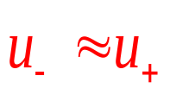
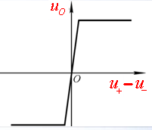
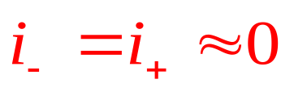
☆运放工作在线性区的重要特性（补充）
(记住!)
虚短、虚断
1）
理想集成运放两输入端间的电压为0，但又不是短路，故常称为“虚短”。
2）
理想运放的两个输入端没有电流，但又不是开路，一般称为“虚断”。
线性区
线性区
非线性区

Slide 9
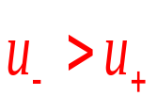

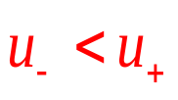


☆运放工作在非线性区的重要特性
记住！
非线性区“虚断”仍然成立。
非线性区 跳变
当 时， ；
当 时， 。
其中 是集成运放的正向或反向输出电压最大值。
线性区
非线性区

Slide 10
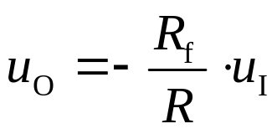
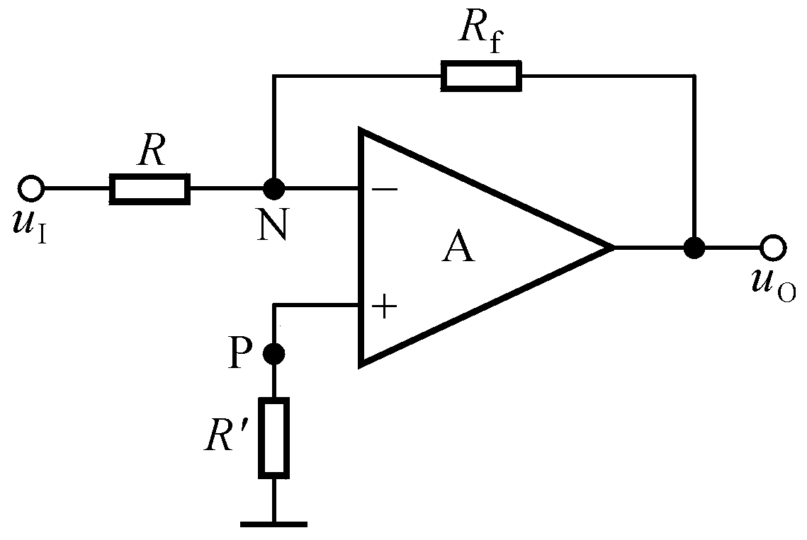
四、理想运放组成的基本运算电路
—运放线性区虚短虚断应用
1. 比例运算器—反相比例放大器

Slide 11
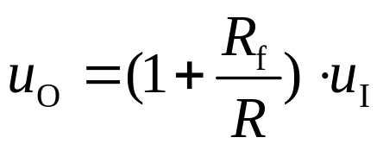
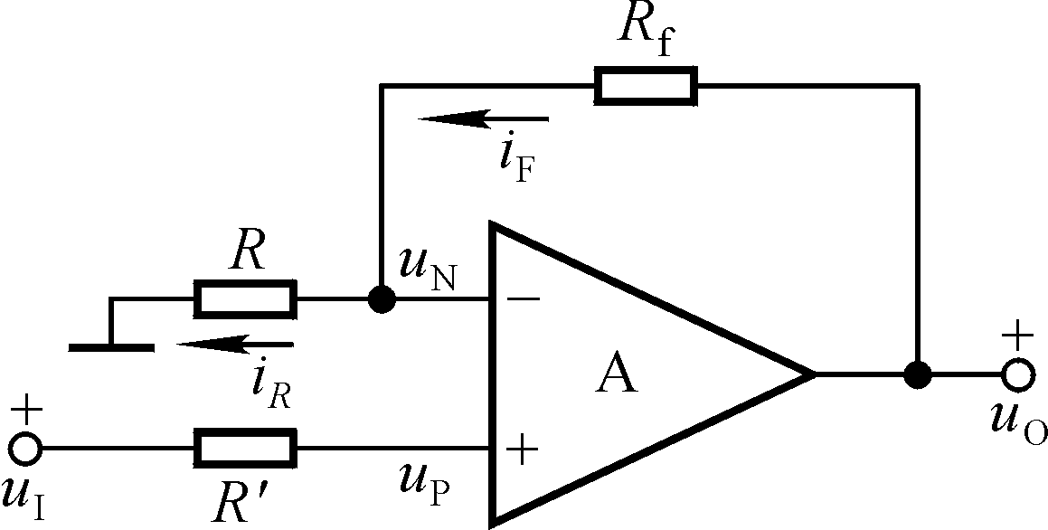
四、理想运放组成的基本运算电路
—运放线性区虚短虚断应用
1. 比例运算器—反相比例放大器
2. 比例运算器—同相比例放大器

Slide 12
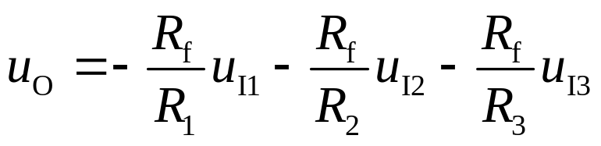
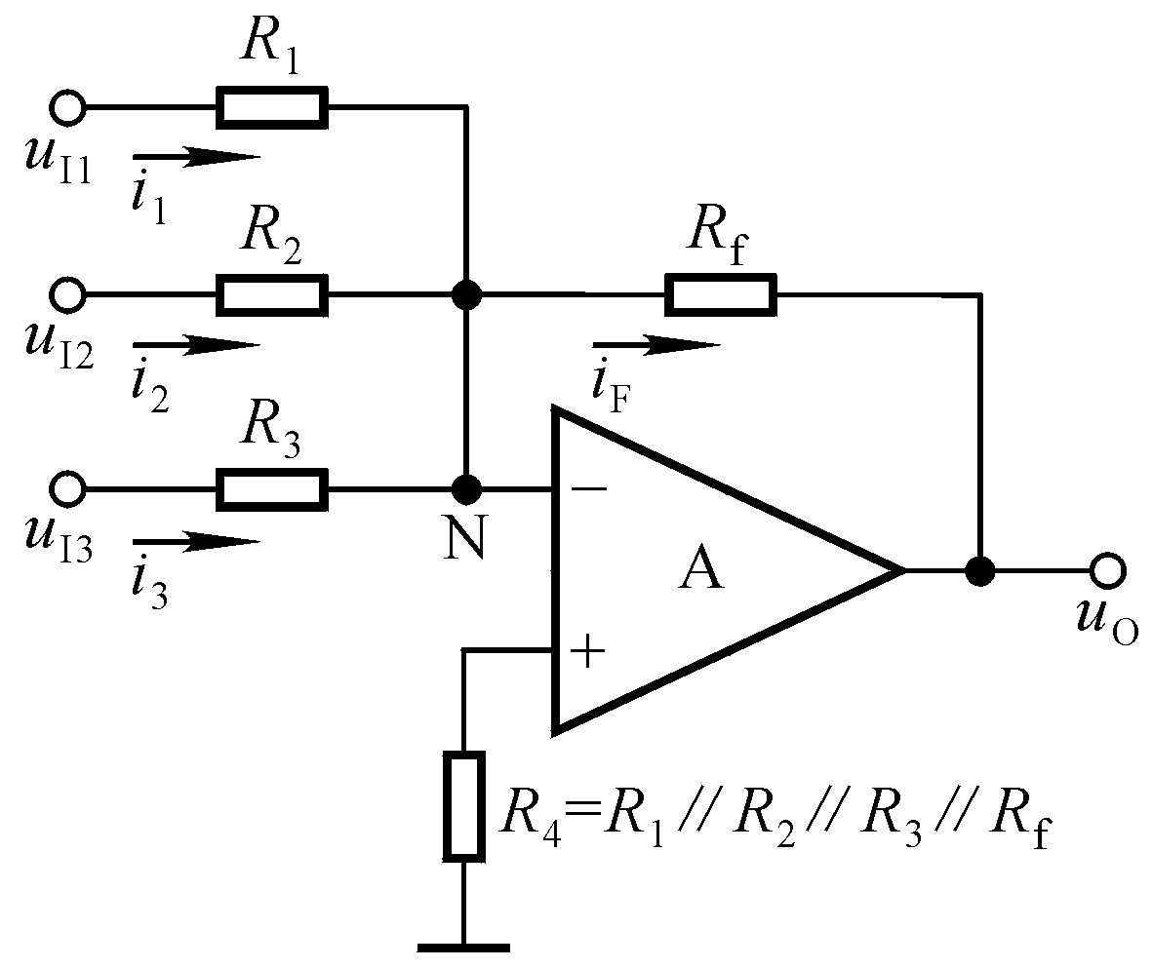
四、理想运放组成的基本运算电路
—运放线性区虚短虚断应用
1. 比例运算器—反相比例放大器
2. 比例运算器—同相比例放大器
3. 加减运算电路—反相加法器

Slide 13
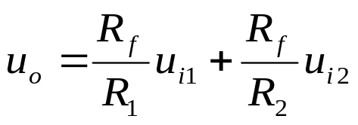
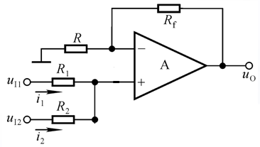
四、理想运放组成的基本运算电路
—运放线性区虚短虚断应用
1. 比例运算器—反相比例放大器
2. 比例运算器—同相比例放大器
3. 加减运算电路—反相加法器
4. 加减运算电路—同相加法器

Slide 14
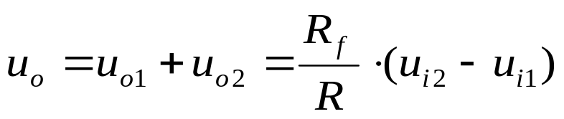
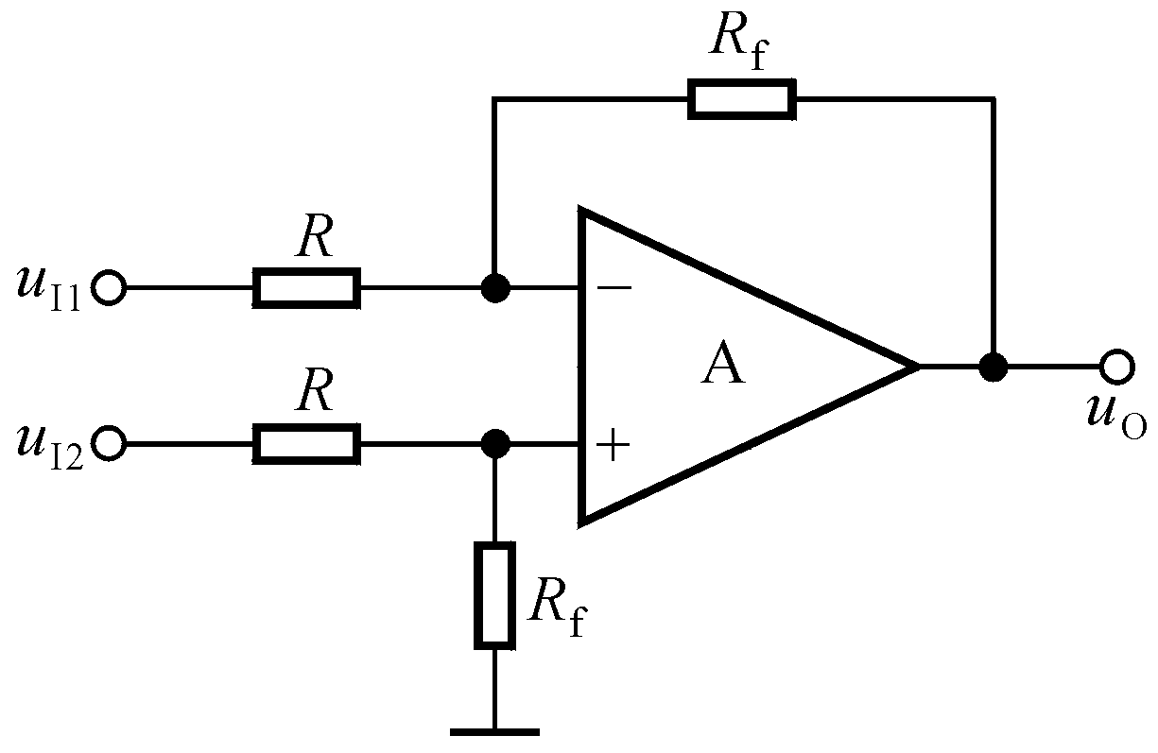
四、理想运放组成的基本运算电路
—运放线性区虚短虚断应用
1. 比例运算器—反相比例放大器
2. 比例运算器—同相比例放大器
3. 加减运算电路—反相加法器
4. 加减运算电路—同相加法器
5. 差动减法器

Slide 15
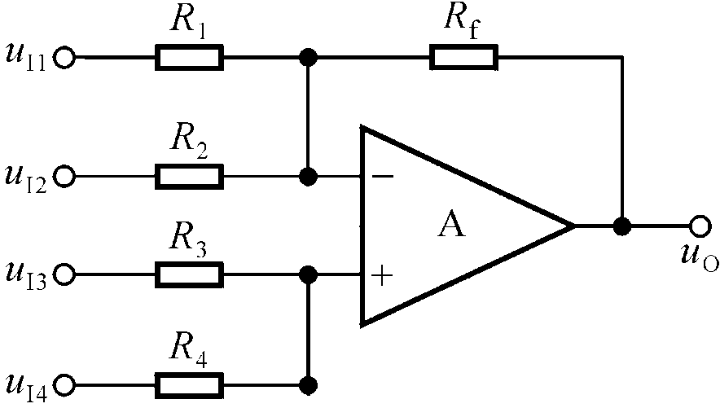
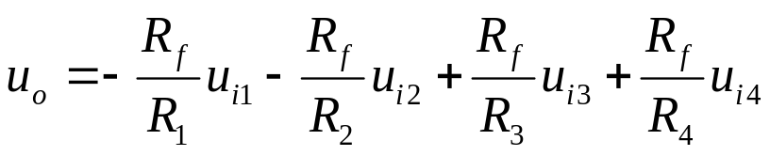
四、理想运放组成的基本运算电路
—运放线性区虚短虚断应用
1. 比例运算器—反相比例放大器
2. 比例运算器—同相比例放大器
3. 加减运算电路—反相加法器
4. 加减运算电路—同相加法器
5. 差动减法器
6. 加减运算

Slide 16

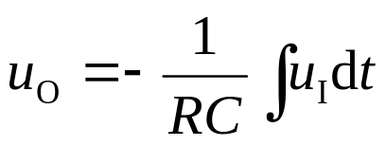

四、理想运放组成的基本运算电路
—运放线性区虚短虚断应用
1. 比例运算器—反相比例放大器
2. 比例运算器—同相比例放大器
3. 加减运算电路—反相加法器
4. 加减运算电路—同相加法器
5. 差动减法器
uc
6. 加减运算
7. 积分运算电路

Slide 17
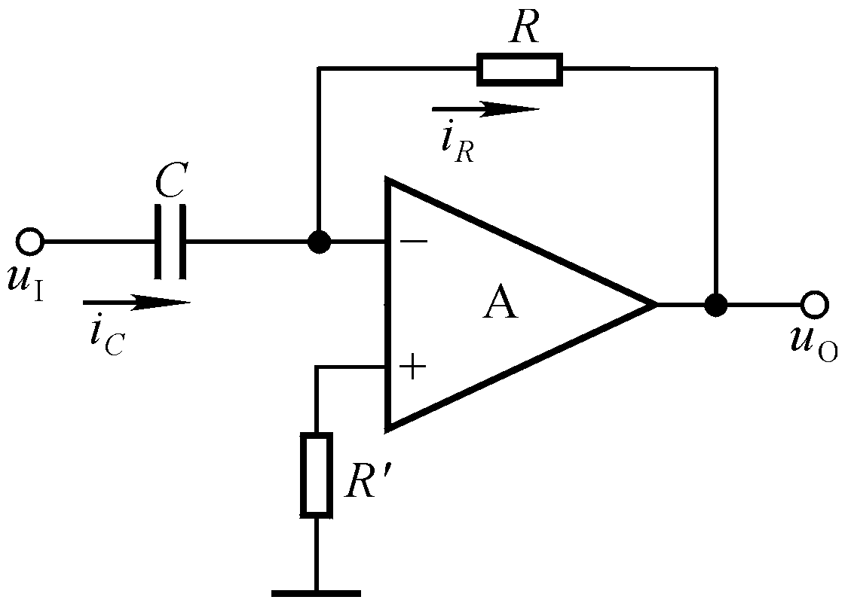
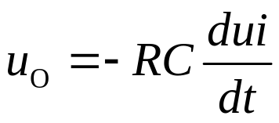
四、理想运放组成的基本运算电路
—运放线性区虚短虚断应用
1. 比例运算器—反相比例放大器
2. 比例运算器—同相比例放大器
3. 加减运算电路—反相加法器
4. 加减运算电路—同相加法器
5. 差动减法器
6. 加减运算
7. 积分运算电路
8. 微分运算电路

Slide 18
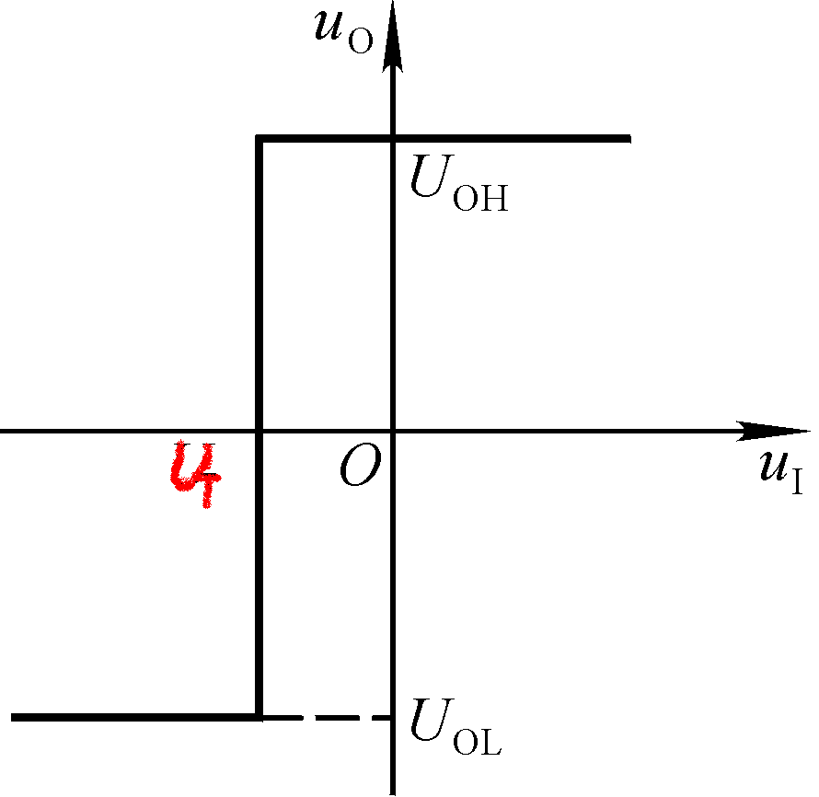
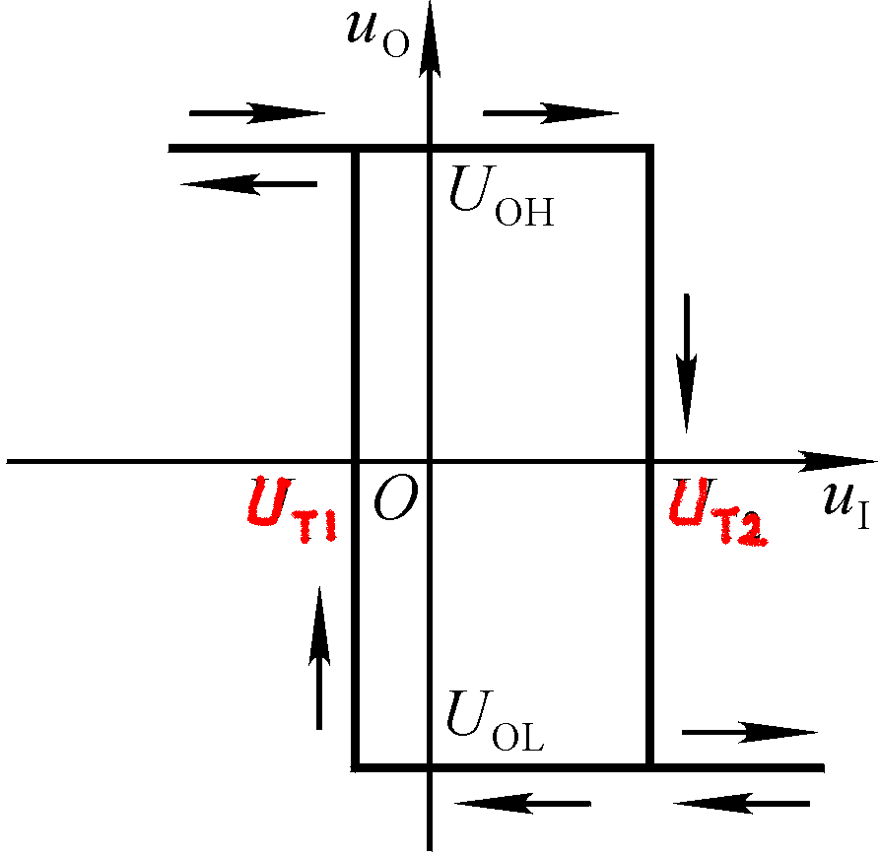
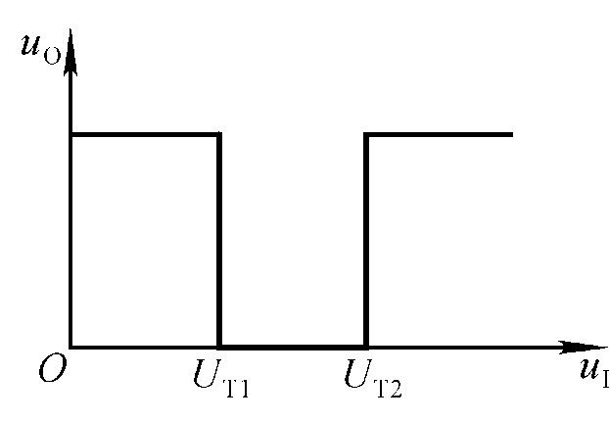

1. 几种常用的电压比较器
四、电压比较器—运放非线性区跳变应用
（1）单限比较器：只有一个阈值电压U_{T}
（2）滞回比较器：具有滞回特性，有两个阈值电压U_{T1}U_{T2}输入电压的变化方向不同，阈值电压也不同，但输入电压单调变化使输 出电压只跃变一次。
（3）窗口比较器：
有两个阈值电压，输入电压单调变化时输出电压跃变两次。
回差电压：

Slide 19
电压比较器的分析方法：(记住)
（1）写 u₋、u₊表达式，令u₊＝ u₋，解出u_{I}即为U_{T}；
（2）根据输出端限幅电路决定输出高低电平±Uom；
（3）根据输入电压作用于同相输入端还是反相输入
端决定输出电压的跃变方向。
输入在同相，则输入>U_{T}后出正
输入在反相，则输入>U_{T}后出负

Slide 20
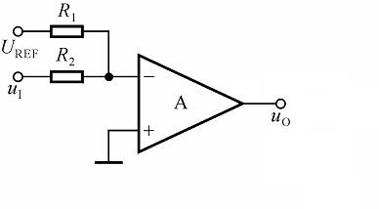
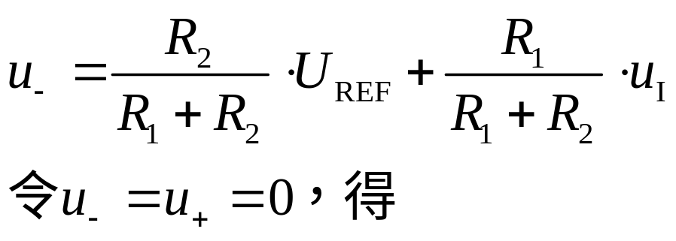
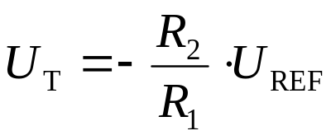
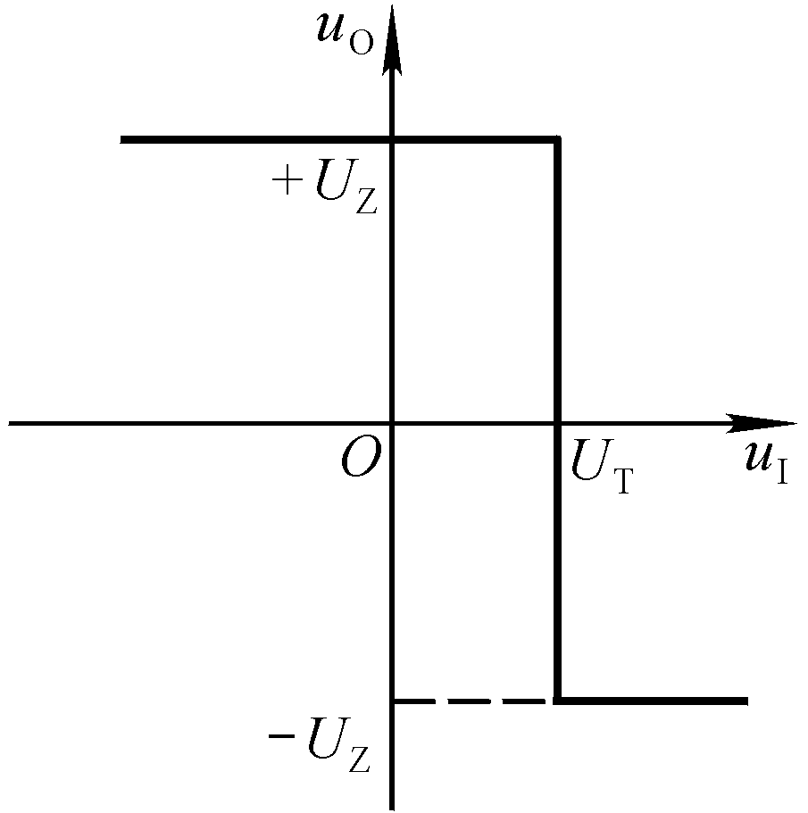
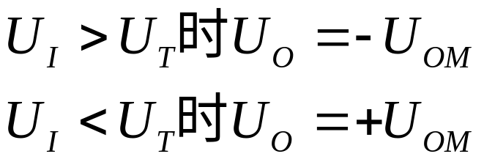
一般单限比较器
求UT
作用于反相输入端

Slide 21
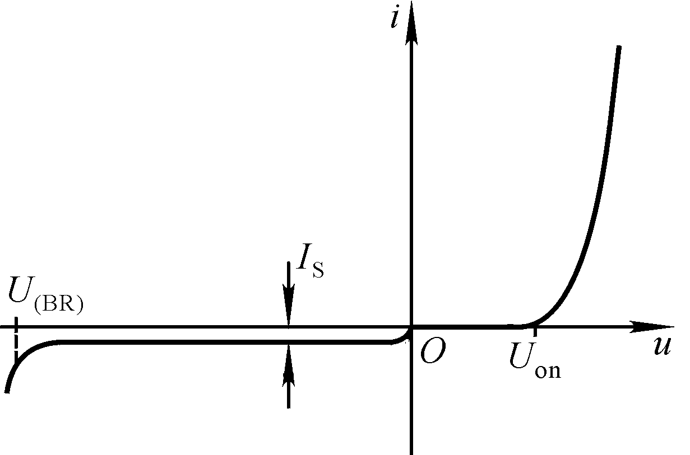

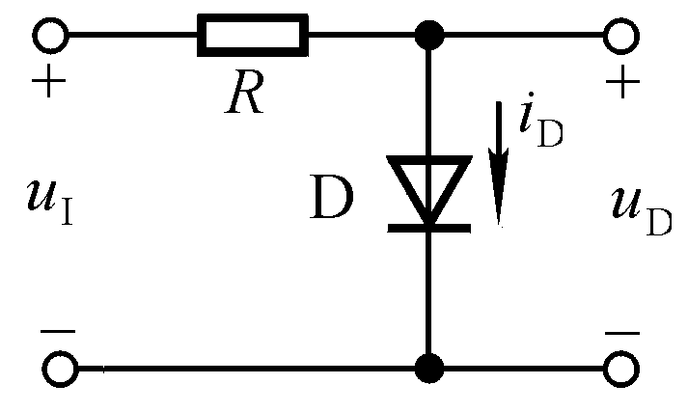
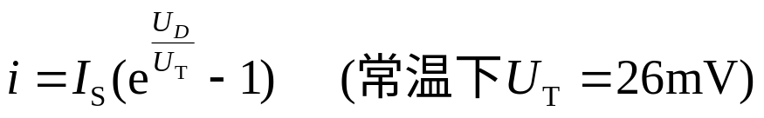
一、二极管的伏安特性及电流方程（单向导电性）
第4章 半导体二极管及其基本应用
二极管的电流与其端电压的关系称为伏安特性。
击穿电压
反向饱和电流
开启电压
材料 | 开启电压 | 反向饱和电流
硅Si | 0.6-0.7V | 1µA以下
锗Ge | 0.3V | 几十µA

Slide 22
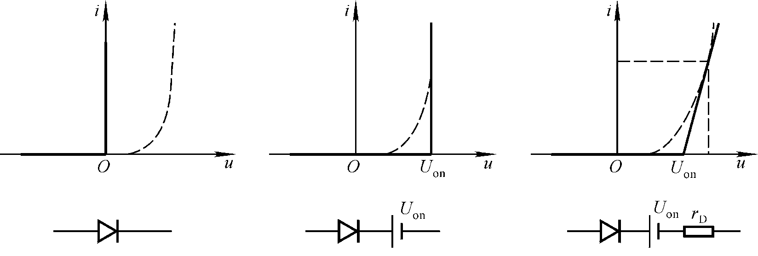
四、二极管的等效电路
1. 将伏安特性折线化
导通时△i与△u成线性关系
理想
二极管
理想开关
导通时 U_{D}＝0截止时I_{S}＝0
近似分析中常用
导通时U_{D}＝U_{on}
截止时I_{S}＝0
记住

Slide 23
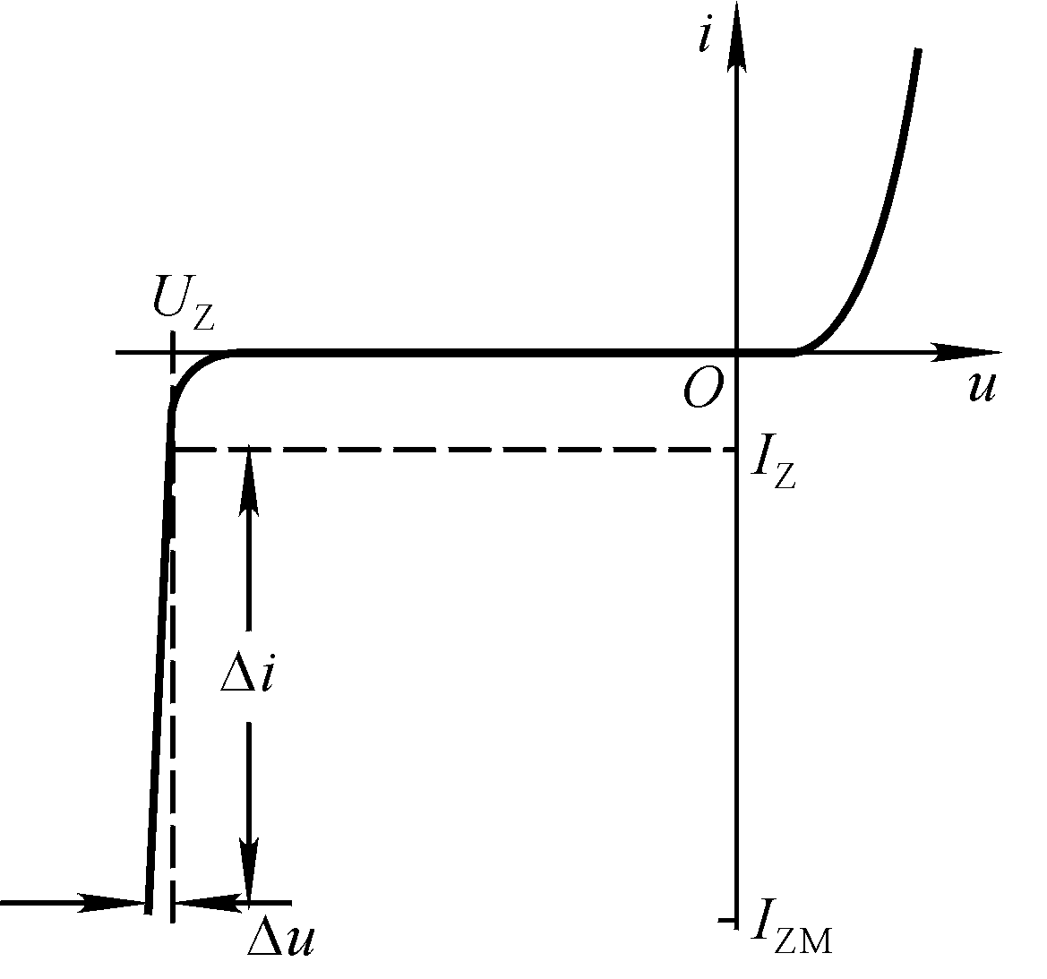
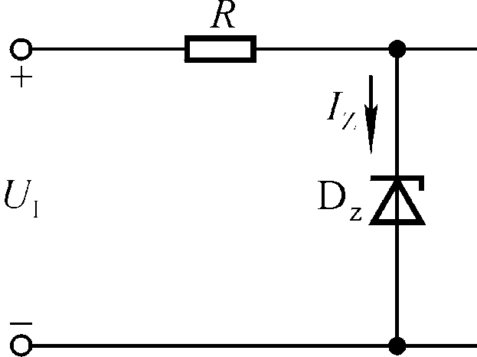

3.3 稳压二极管
稳压二极管又称齐纳二极管，是一种用特殊工艺制造的面结型硅半导体二极管。
限流电阻
1. 伏安特性
由一个PN结组成，反向击穿后在一定的电流范围内端电压基本不变，为稳定电压。
思考：
进入稳压区的最小电流
不至于损坏的最大电流
稳压管工作在什么区域？

Slide 24



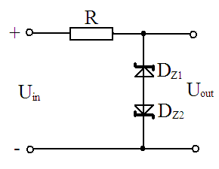
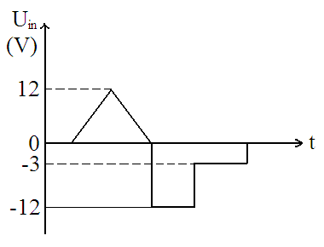
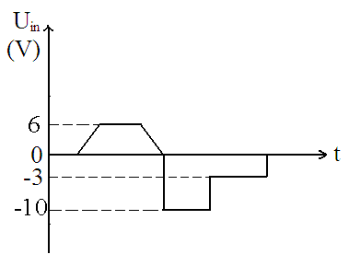
思考：
设 ，正向导通电压可以忽略不计,画出对应 的

Slide 25
模拟电子电路
导论
集成运放及其基本应用
半导体二极管及其基本应用
晶体三极管及其基本放大电路
场效应管及其基本放大电路
集成运算放大电路
放大电路中的反馈
信号的运算和滤波
波形的发生与变换
十、直流电源

Slide 26
第4章 半导体三极管及其基本放大电路
一、基础知识
Bipolar Junction Transistor
NPN
E
C
E
N+ N
C
P
B
E
C
B
PNP
B

Slide 27
PNP型三极管
集电极C
C
集电区
P
N
集电结
基极B
B
N
基区
N
E
发射结
P
符号
发射区
思考：
发射极E
1、集电极和发射极能否互换？
2、根据PN结的偏置情况，三极管有几种工作模式？

Slide 28
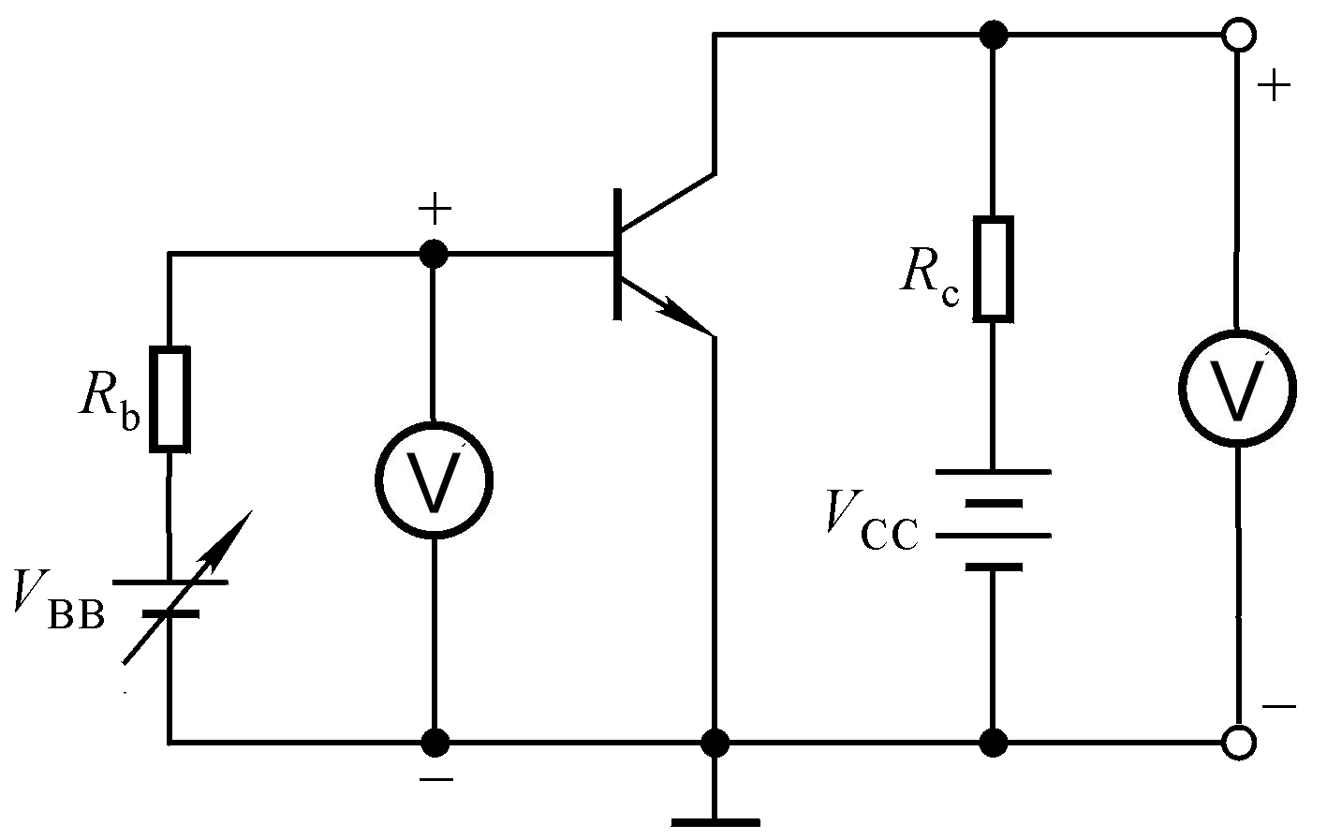
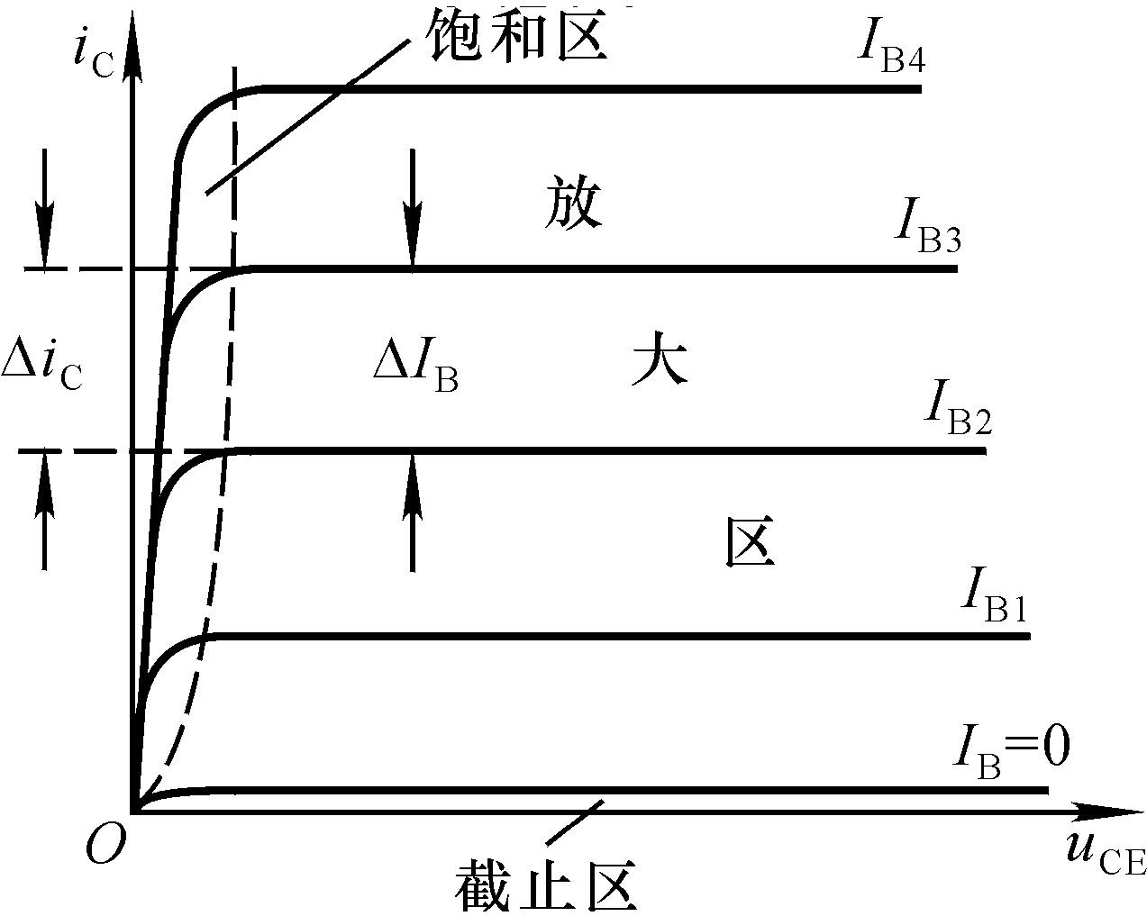



晶体管的三个工作区域
状态 | 条件 | 特点
截止 | _{发射结反偏/小于开启电压、集电结反偏} | _{Uce=Vcc，ib=ic=0}
放大 | _{发射结正偏、集电结反偏} | _{Uce=Vcc-ic*Rc}
饱和 | _{发射结正偏、集电结正偏/0偏} | _{Uces=0.3v、}
晶体管工作在放大状态时，输出回路的电流 i_{C}几乎仅仅决定于输入回路的电流 i_{B}，即可将输出回路等效为电流 i_{B} 控制的电流源i_{C} 。

Slide 29
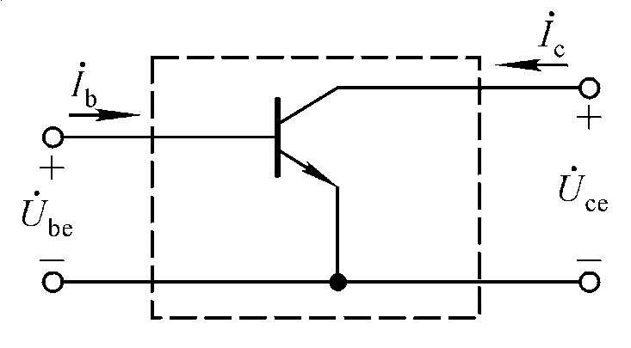
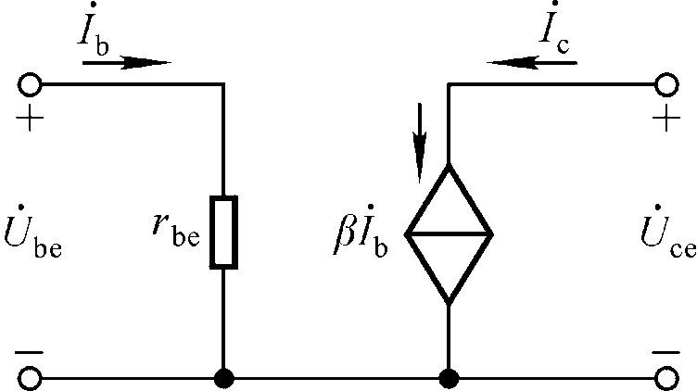
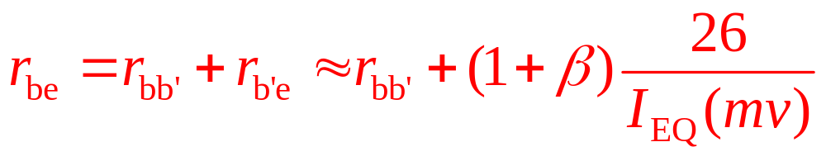
三、三极管的低频微变等效电路
低频小信号模型
记住
r_{bb’}题目若未给，用200；若给，用给值

Slide 30
四、放大电路的直流通路和交流通路
通常，放大电路中直流电源的作用和交流信号的作用共存，这使得电路的分析复杂化。为简化分析，将它们分开作用，引入直流通路和交流通路的概念。
☆
放大电路重要参数（一）
1. 直流通路：求静态分析--静态工作点Q必须会画直流通路
① 交流U_{s}短路，保留R_{s}
② 电容开路
③ 电感相当于短路（几乎碰不到）
2. 交流通路：求动态分析—放大倍数输入输出电阻必须会画交流通路
① 直流电源相当于短路（接地）
② 大容量电容相当于短路

Slide 31
☆
放大电路重要参数（二）
3. 输入电阻Ri：从输入端看进去的等效电阻
① 断开Us，忽略rs
4. 输出电阻Ro：从输出端看进去的等效电阻
① 负载RL开路
② Us短路，保留rs

Slide 32
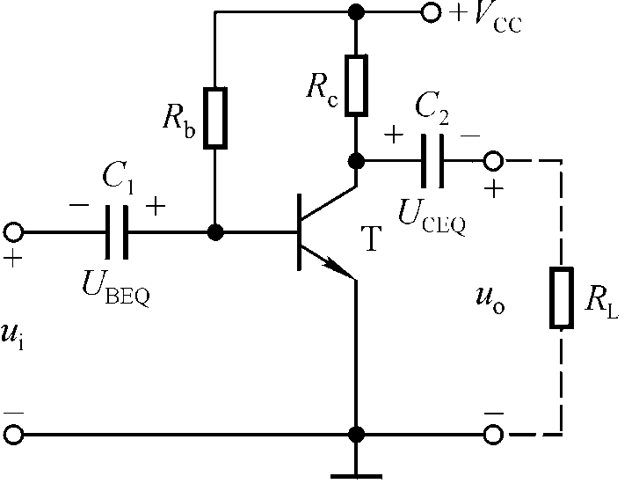
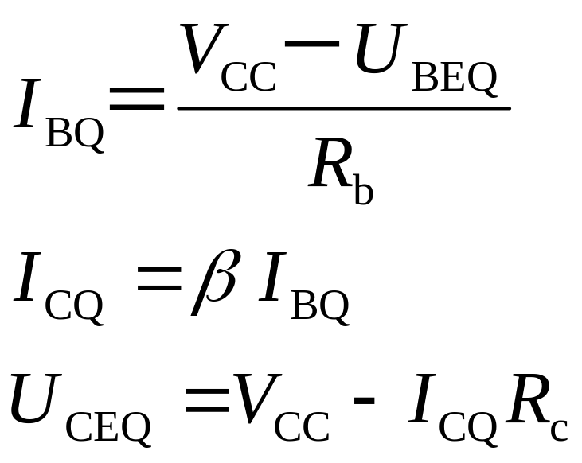
1、阻容耦合单管共射放大电路的直流通路和交流通路
直流通路

Slide 33
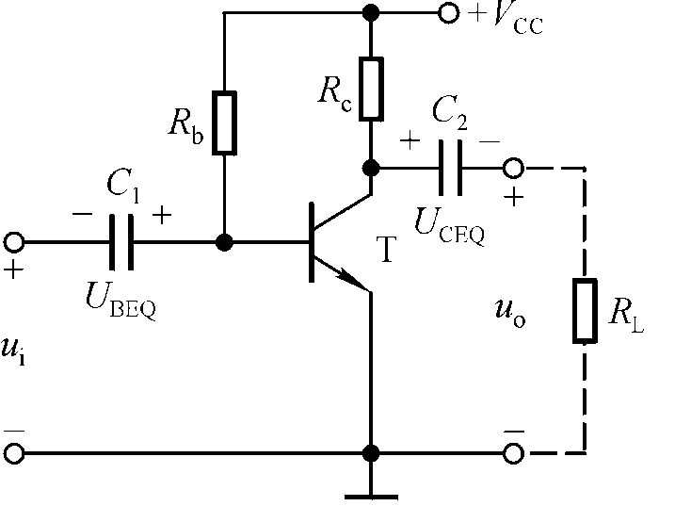
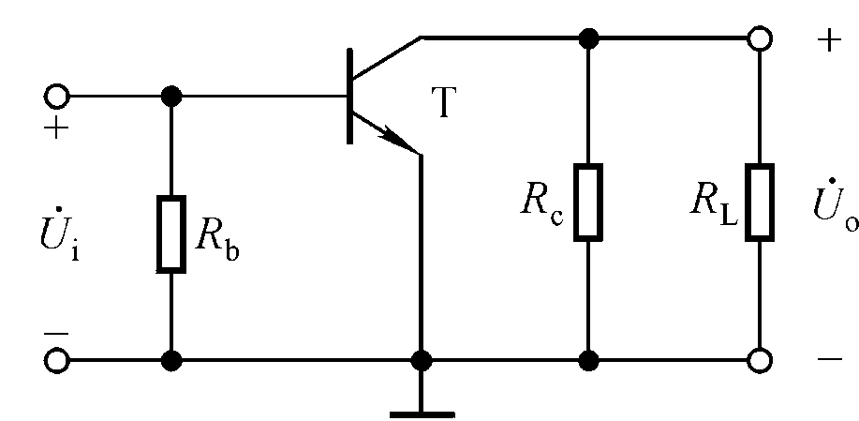
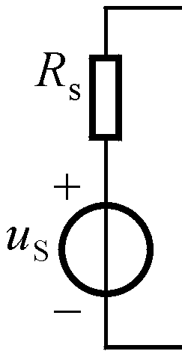





交流通路
放大电路的
交流等效电路
输入电阻中不应含有R_{s}!
输出电阻中不应含有R_{L}!

Slide 34


2、分压偏置共射电路
直流通路？
C_{e}为旁路电容，在交流通路中可视为短路

Slide 35




静态分析（Q点）

Slide 36




动态分析

Slide 37




第5章 场效应管及其放大电路
增强型
N沟道
P沟道
绝缘栅场效应管(MOSFET)
N沟道
FET分类
耗尽型
P沟道
结型场效应管(JFET)
N沟道
P沟道
符号：
N型增强型MOSFET
P型耗尽型MOSFET
NJFET
PJFET

Slide 38


场效应管的方程 记住不同种类用的公式
场效应管（Field Effect Transistor简称FET）是一种电压控制器件(u_{GS}~ i_{D}) ，工作时，只有一种载流子参与导电，因此它是单极型器件。

Slide 39

场效应管交流等效模型

Slide 40




场效应管放大电路分析
1. 基本共源放大电路
D
NEMOSFET
G
I_{DQ}
S

Slide 41

d
g
s

Slide 42

第6章 集成运算放大电路
6.1 多级放大电路—耦合方式
既是第一级的集电极电阻，又是第二级的基极电阻
耦合方式
  直接耦合
  阻容耦合
  变压器耦合
一、直接耦合
能够放大变化缓慢的信号，便于集成化。 Q点相互影响，存在零点漂移现象。
直接连接
输入为零，输出产生变化的现象称为零点漂移
当输入信号为零时，前级由温度变化所引起的电流、电位的变化会逐级放大。
第一级
第二级

Slide 43

二、阻容耦合
耦合方式
  直接耦合
  阻容耦合
  变压器耦合
利用电容将两个电子电路连接起来，称为阻容耦合。
Q点相互独立。不能放大变化缓慢的信号，低频特性差，不能集成化。
共射电路
共集电路

Slide 44





6.1 多级放大电路—动态分析
一、多级放大电路的分析
扩展到n级：
R_{i}=R_{i1（最前级）}
R_{o}=R_{o2（最后级）}
注意！
在算本级放大倍数时:
要把后级的输入阻抗作为本级的负载！
将前级的输出电阻作本级的信号源内阻！

Slide 45

6.2 差分放大电路
减小零漂的措施
第一级是关键
引入直流负反馈，稳定静态工作点
用非线性元件进行温度补偿
采用差分放大电路

Slide 46

差分放大电路
1.结构:
对称性结构
即：β₁=β₂=β
U_{BE1}=U_{BE2}= U_{BE}
r_{be1}= r_{be2}= r_{be}
R_{C1}=R_{C2}= R_{C}
R_{b1}=R_{b2}= R_{b}

Slide 47

2.基本概念
(1)差动放大电路一般有两个输入端：
双端输入：从两输入端同时加信号
单端输入：仅从一个输入端对地加信号
(2)差动放大电路可有两个输出端
双端输出：从C1和C2输出
单端输出：从C1或C2对地输出

Slide 48
3.输入信号
＊差模输入
（ui1 = -ui2）
两信号的差值称为差模信号，记为uid = ui1 –ui2
＊共模输入
（ui1 = ui2）
两信号的算术平均值称为共模信号，记为uic = (ui1＋ui2 )/2
＊比较输入
（ui1 ≠ ui2）
ui1、ui2可分解为一对共模信号及一对差模信号。记为
ui1=uic +uid /2
ui2=uic -uid /2

Slide 49







三、工作原理
1.静态工作点的计算
忽略I_{b} ，有：U_{b1}=U_{b2}=0V
- 0.7v

Slide 50
三、差动放大器的输入输出方式
差动放大器共有四种输入输出方式:
1. 双端输入、双端输出（双入双出）
2. 双端输入、单端输出（双入单出）
3. 单端输入、双端输出（单入双出）
4. 单端输入、单端输出（单入单出）
主要讨论的问题有：
1.差模电压放大倍数、共模电压放大倍数
2.差模输入电阻
3.输出电阻

Slide 51





1.双端输入双端输出
（单端输入双端输出时等同！）
(1)差模电压放大倍数
（2）共模电压放大倍数
（3）差模输入电阻
（4）输出电阻

Slide 52





2.双端输入单端输出
（单端输入单端输出时除 外等同！）
(1)差模电压放大倍数
（2）共模电压放大倍数
（3）差模输入电阻
（4）输出电阻

Slide 53




(1)差模电压放大倍数
☆差动放大器动态参数计算总结
与单端输入还是双端输入无关，只与输出方式有关：
双端输出时：
单端输出时：
(2)共模电压放大倍数
与单端输入还是双端输入无关，只与输出方式有关：
双端输出时：
单端输出时：

Slide 54



(3)差模输入电阻
不论是单端输入还是双端输入，差模输入电阻R_{id}是基本放大电路的两倍。
(4)差模输出电阻
单端输出时:
双端输出时:

Slide 55

课堂练习：
6.7 如图：已知β₁=β₂=150, U_{BE1}=U_{BE2}=0.7V, r_{bb}’= 200
求：（1）ICQ、UCEQ
（2）差模电压放大倍数AD和共模电压放大倍数AC
（3）当uid=10mV时，求输出电压uo

Slide 56
按晶体管的工作方式分：
二、功率放大电路
甲类方式：晶体管在信号的整个周期内均处于导通状态
乙类方式：晶体管仅在信号的半个周期处于导通状态
甲乙类方式：晶体管在信号的多半个周期处于导通状态
特点：（1）Q点在交流负载线中点（甲类）
（2）晶体管仅在信号的半个周期处于导通状态Q点下移，
使信号为0时电源输出功率为0（乙类）或很小（甲
乙类），信号增大时电源供给功率随之增大
效率：甲类（25%）＜甲乙类＜乙类（78.5%）

Slide 57




消除乙类交越失真——甲乙类互补对称功率放大电路
用二极管提供偏置
用Ube倍增电路提供偏置

Slide 58

第7章 放大电路中的反馈
正反馈和负反馈的判断
引入反馈后其变化是增大？还是减小？
从反馈的结果来判断：
负反馈:输入不变引入反馈后使净输入量减小
正反馈:输入不变引入反馈后使净输入量增大

Slide 59







“看反馈的结果” ，即净输入量是被增大还是被减小。
瞬时极性法：
给定 的瞬时极性，并以此为依据分析电路中各电流、电位的极性从而得到 的极性；
的极性→ 的极性→ 、 、 的叠加关系
－－负反馈
－－正反馈

Slide 60

☆反馈类型快捷判别法
1 、正、负反馈的判别：瞬时极性法
反馈量与输入量在输入级的发射极极性相同为负反馈，反之为正反馈。
反馈量与输入量在输入级的基极极性相同，为正反馈，反之为负反馈。

Slide 61

2 、电压、电流反馈的判断：
设输出端对地短路，若采样点亦同时接地，则为电压反馈，否则为电流反馈。
3 、并联、串联反馈的判别：
对共射极电路而言，反馈信号接至输入级的基极,为并联反馈 ；接至发射极为串联反馈。

Slide 62







电压并联负反馈
电压串联负反馈

Slide 63




负反馈的放大电路的方框图
负反馈放大电路
的基本放大电路
反馈网络
决定反馈量和输出量关系的所有元件所组成的网络
方框图中信号是单向流通的。
基本放大电路的放大倍数
反馈系数
反馈放大电路的放大倍数

Slide 64




















负反馈放大电路放大倍数的一般表达式
反馈组态 | 功能
电压串联 | 电压控制电压
电压并联 | 电流控制电压
电流串联 | 电压控制电流
电流并联 | 电流控制电流

Slide 65
五、引入负反馈的一般原则
稳定Q点应引入直流负反馈，改善动态性能应引入交流负反馈；
根据信号源特点，增大输入电阻应引入串联负反馈，减小输入电阻应引入并联负反馈；
根据负载需要，需输出稳定电压（即减小输出电阻）的应引入电压负反馈，需输出稳定电流（即增大输出电阻）的应引入电流负反馈；
从信号转换关系上看，输出电压是输入电压受控源的为电压串联负反馈，输出电压是输入电流受控源的为电压并联负反馈，输出电流是输入电压受控源的为电流串联负反馈，输出电流是输入电流受控源的为电流并联负反馈；当(1＋AF) >>1时，它们的转换系数均约为1/F。

Slide 66

思考：

Slide 67




深度负反馈的实质
环路放大倍数
净输入量忽略不计
重要！

Slide 68





☆深度负反馈条件下
四种组态负反馈放大电路的电压放大倍数
反馈组态
电压串联
电压并联
电流串联
电流并联
与负载无关
与总负载成线性关系

Slide 69

1、图示电路有无引入反馈？是直流反馈还是交流反馈？是正反馈还是负反馈？若为交流负反馈，其组态为哪种？并计算增益
思考
_
+
+
+
+
u_{F}
_
_
引入了电流串联负反馈
2、若从第三级射极输出，则电路引入了哪种组态的交流负反馈？
引入了电压串联负反馈

Slide 70

作业：
（a）

Slide 71

作业：
（b）

Slide 72






自激振荡的条件
幅值平衡条件
相位平衡条件
由于电路通电后输出量有一个从小到大直至稳幅的过程，起振条件为

Slide 73
第8章 信号的运算与滤波
滤波器的功能：对频率进行选择,过滤掉噪声和干扰信号，保留下有用信号。
有源滤波器实际上是一种具有特定频率响应的放大器。
滤波器的分类：
|A|
|A|
|A|
|A|
低通滤波器（LP）
高通滤波器（HP）
带通滤波器（BP）
带阻滤波器（BS）
A₀
A₀
A₀
A₀
通带
阻带
阻带
通
通带
阻
通
阻
通
阻
ω
ω
ω
ω
ω_{C1}
ω_{C2}
0
ω_{C1}
ω_{C2}
0
0
0
ω_{C}
ω_{C}

Slide 74




第9章 波形的发生与变换
1.正弦波振荡的条件
一旦产生稳定的振荡，则电路的输出量自维持，即
幅值平衡条件
相位平衡条件
起振条件：
要产生正弦波振荡，必须有满足相位条件的f₀，且在合闸通电时对于f= f₀信号有从小到大直至稳幅的过程，即满足起振条件。

Slide 75

2. 正弦波振荡电路基本组成部分
1) 放大电路：放大作用
2) 正反馈网络：满足相位条件
3) 选频网络：确定f₀，保证电路产生正弦波振荡
4) 非线性环节（稳幅环节）：稳幅
常合二为一
3. 分析方法（基本步骤）
1) 是否存在主要组成部分；
2) 放大电路能否正常工作，即是否有合适的Q点，信号是否可能正常传递，没有被短路或断路；
3) 是否满足相位条件，即是否存在 f₀，是否可能振荡 ；
4) 是否满足幅值条件，即是否一定振荡。

Slide 76


相位条件的判断方法：瞬时极性法
在多数正弦波振荡电路中，输出量、净输入量和反馈量均为电压量。
极性？
断开反馈，在断开处给放大电路加 f＝f₀的信号U_{i}，且规定其极性，然后根据
U_{i}的极性→ U_{o}的极性→ U_{f}的极性
若U_{f}与U_{i}极性相同，则电路可能产生自激振荡；否则电路不可能产生自激振荡。

Slide 77
4. 选频网络分类
1) RC正弦波振荡电路：1兆赫以下
2) LC正弦波振荡电路：几百千赫～几百兆赫（频率高）
3) 石英晶体正弦波振荡电路：振荡频率稳定

Slide 78





第10章 直流电源
一、直流电源的组成
直流电源将220V50Hz的交流电转换为直流电。
改变电压值通常为降压
交流变脉动的直流
1) 负载变化输出电压基本不变；
2) 电网电压变化输出电压基本不变。
减小脉动
半波整流
全波整流

Slide 79
End!

